Slide 1
Bachelorarbeit – Kick-Off
Chia-Hao Chang
Goethe Universität Frankfurt am Main
Fachbereich 12 Informatik und Mathematik
B.Sc. InformatikChia-Hao Chang
Analyse der Performance-Verteilung von Query-Methoden
im Vergleich zu Random Sampling im Active Learning
Betreuer: Dustin Eisenhardt by MLO
Professor: Dr. Florian Büttner
Name: Chia-Hao Chang
Matrikelnummer: 7119583
Mailadresse: s4065070@stud.uni-frankfurt.de

Slide 2
Agenda
Chia-Hao Chang
1. Einleitung
2. Motivation
3. Experiment
4. Zeitplan
5. Aktueller Zustand
6. Q&A

Slide 3
1. Einleitung
Chia-Hao Chang
1.1. Active Learning
1.2. Ziel vom AL
1.3. Query Methoden
Uncertainty-based
Diversity-based
Hybrid

Slide 4
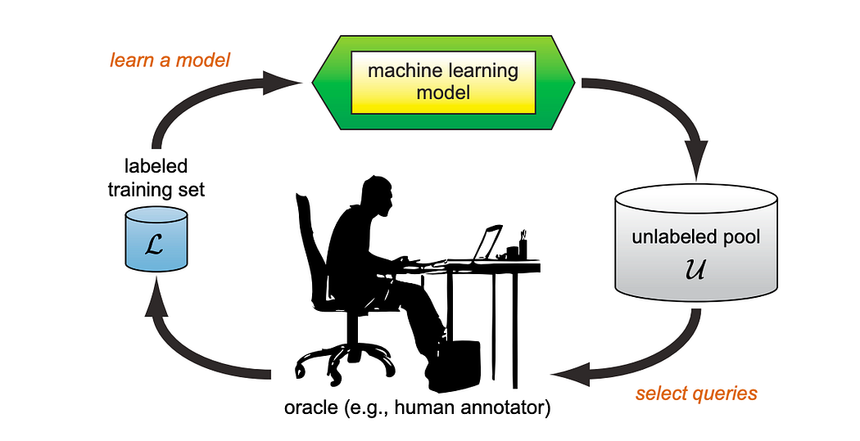
1. Einleitung
Chia-Hao Chang
Bildquelle: https://medium.com/better-ml/introduction-to-active-learning-23f50725ca85
1.4. Verfahren
Schritt 1: Ein kleiner Satz labeled Daten wird verwendet, um ein Machine-Learning-Modell so zu trainieren, dass es über grundlegendes Wissen verfügt.
Schritt 2: Das Modell wählt durch eine Query-Methode Daten von unlabeled-Daten-Pool aus.
Schritt 3: Oracle annotiert die ausgewählten Daten und fügt sie dem Trainingsdatensatz hinzu.
Schritt 4: Das Modell wird erneut mit dem aktualisierten Trainingsdatensatz trainiert.
Schritt 5: Schritte 2-4 wird wiederholt bis das Model gut trainiert wird.

Slide 5
Inkonsistente Ergebnisse in der Literatur: Viele AL-Methoden zeigen in Veröffentlichungen gute Ergebnisse, die jedoch in der Praxis oder auf anderen Datensätzen oft nicht replizierbar sind. (Ref: Navigating the Pitfalls of Active Learning Evaluation: A Systematic Framework for Meaningful Performance Assessment)
2. Motivation
Chia-Hao Chang
Warum ist Active Learning häufig nur marginal besser als Random Sampling?
5 Pitfalls
P1. Data Distribution
P2. Starting Budget
P3. Query Size
P4. Classifier Configuration
P5. Training Paradigm

Slide 6
Was könnte sonst noch die Ursache des Problems sein?
2. Motivation
Chia-Hao Chang
Warum ist Active Learning häufig nur marginal besser als Random Sampling?
Wir wollen daher untersuchen, wie groß der Anteil der Subsets ist, die eine bessere Performance als Random Sampling erzielen würden bzw. die Verteilung der Performance über die Wahl der Subsets untersuchen.

Slide 7
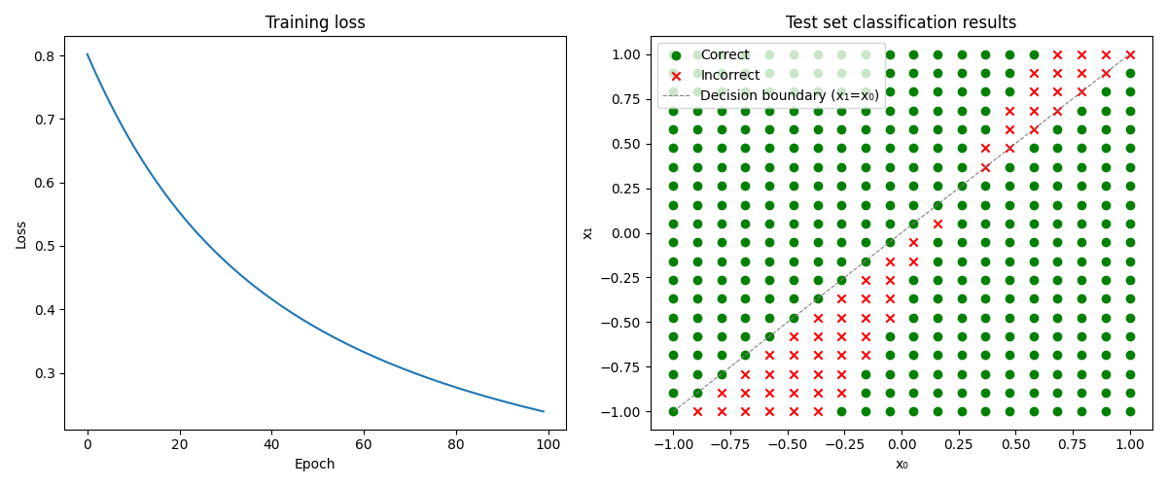
3. Experiment
Chia-Hao Chang
Phase 1: Toy Dataset (Exhaustive Evaluation)
2D Punkte, Trennung durch die Diagonale.
Unlabeled Pool: 20 Punkte. Labeling Budget: 4 Punkte.
Exhaustive Suche: Wir trainieren alle möglichen Kombinationen (4845 Subsets),
um die Performance-Verteilung zu sehen. (125K Trainings)
Phase 2: Skalierung auf größere Datensätze
Datensätze: Honeypot, Diverging Sine, CIFAR-10 (+ Long-Tail).
Herausforderung: Da der Suchraum bei CIFAR-10 zu groß für eine exhaustive Suche ist,
werden wir Approximationsmethoden nutzen.

Slide 8
4. Zeitplan
Der Zeitplan ist auf 18 Wochen ausgelegt in 3 Phasen
Chia-Hao Chang

Slide 9
4. Zeitplan
Der Zeitplan ist auf 18 Wochen ausgelegt in 3 Phasen
Chia-Hao Chang

Slide 10
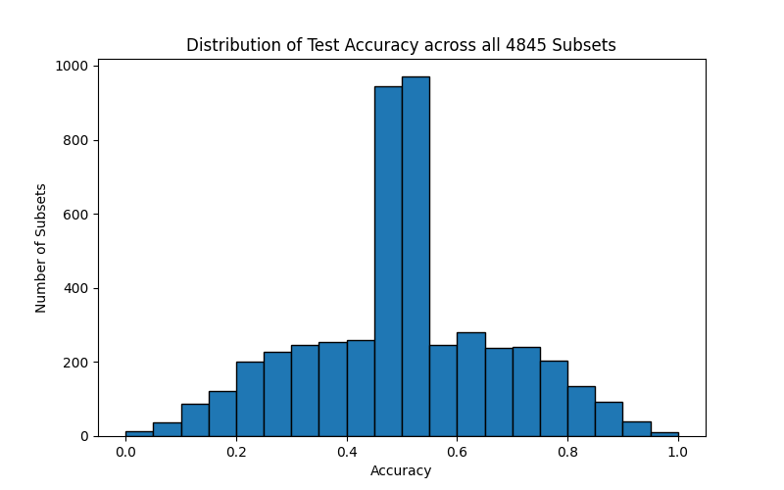
5. Aktueller Zustand
Chia-Hao Chang
Warm-up: DemoScript

Slide 11
5. Aktueller Zustand
Chia-Hao Chang
Literature Review:
Navigating the Pitfalls of Active Learning Evaluation:A Systematic Framework for Meaningful Performance Assessment
A Cross-Domain Benchmark for Active Learning
Mind the Gap: A Framework for Assessing Pitfalls in Multimodal Active Learning

Slide 12
6. Q&A
Chia-Hao Chang
6.1. Q & A
6.2. Feedback

Slide 13
Vielen Dank für die Aufmerksamkeit!!

